Slide 1

MODELOS
APRESENTAÇÃO DOS RESULTADOS

Slide 2

Introdução
01
Esse projeto consiste em, a partir de dados de campanhas piloto, utilizar conceitos de estatística, programação e ciência de dados para criar modelos para a segmentação de clientes em campanhas de marketing em uma plataforma de delivery e prever os clientes mais propensos a aceitar campanhas futuras.

Slide 3


Objetivo
v
02
Criar um modelo de clusterização para segmentar os clientes em grupos para campanhas de marketing e criar um modelo de classificação para prever se os clientes vão aceitar as futuras campanhas. Tudo isso visando otimizar as campanhas e torná-las mais lucrativas.

Slide 4

Clusterização - Clusters
03
Cluster 0 | Cluster 1 | Cluster 2
Renda alta | Renda baixa | Renda média
Faz muitas compras | Faz poucas compras | Faz muitas compras
Gasta muito em compras | Gasta pouco em compras | Gasta moderadamente em compras
Provavelmente não tem filhos | Provavelmente tem filhos | Provavelmente tem filhos
Faz poucas compras com desconto | Faz algumas compras com desconto | Faz muitas compras com desconto
Visita pouco o site | Visita muito o site | Visita muito o site
Alta escolaridade | Único grupo que tem pessoas com escolaridade baixa | Alta escolaridade
Aceita campanhas facilmente | Dificilmente aceita campanhas | Pode aceitar campanhas
É cliente há menos tempo | É cliente há menos tempo | É cliente há mais tempo

Slide 5
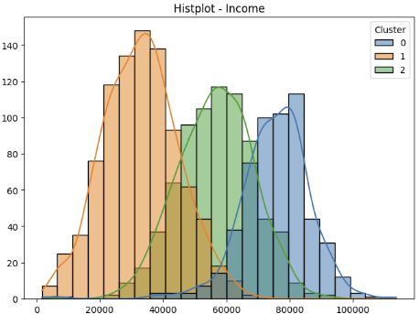
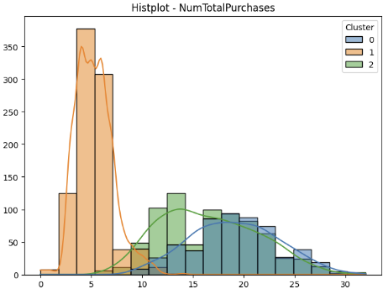
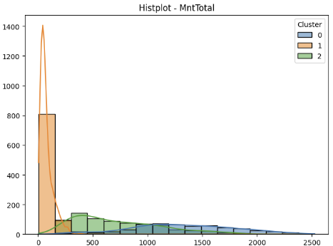
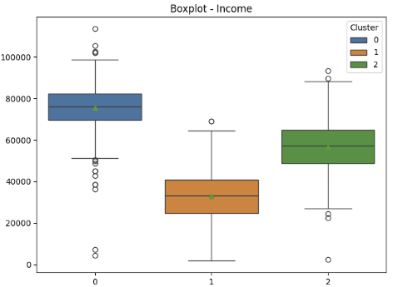
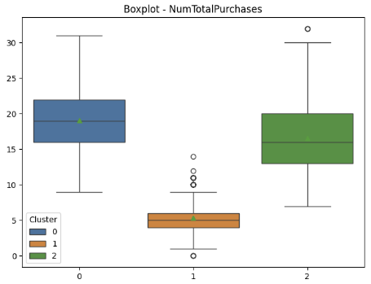
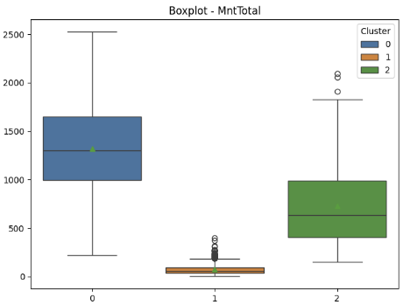
Clusterização - Indicadores
04
Renda
Total de Compras
Total Gasto

Slide 6
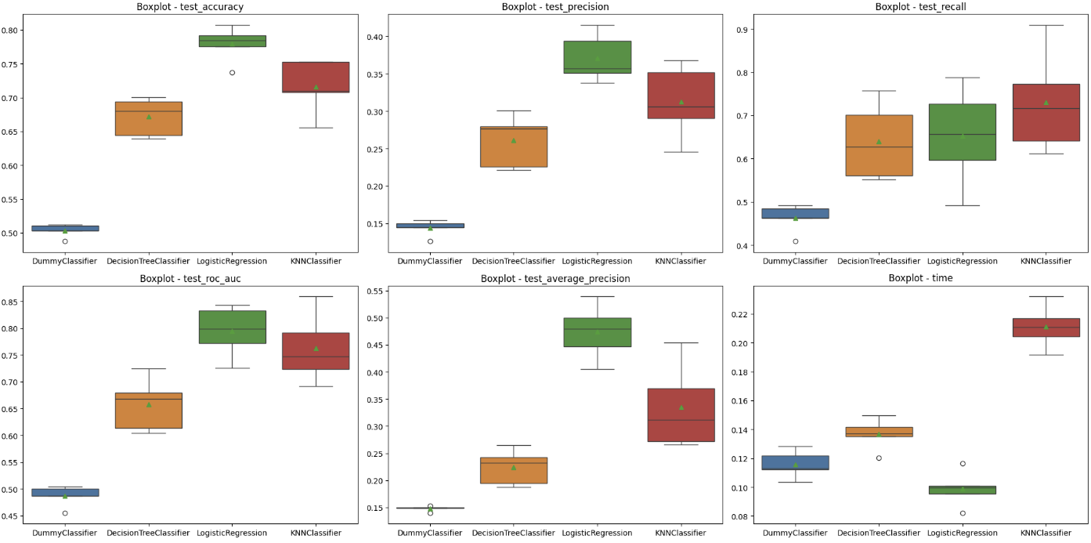
Classificação - Seleção do Modelo
05
Modelo Selecionado: Regressão Logística

Slide 7
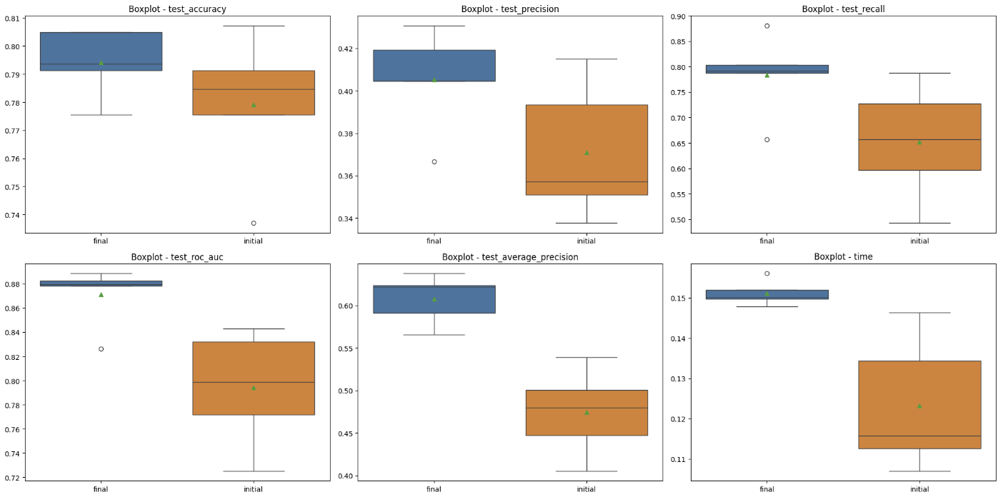
Classificação - Treinamento do Modelo
06

Slide 8
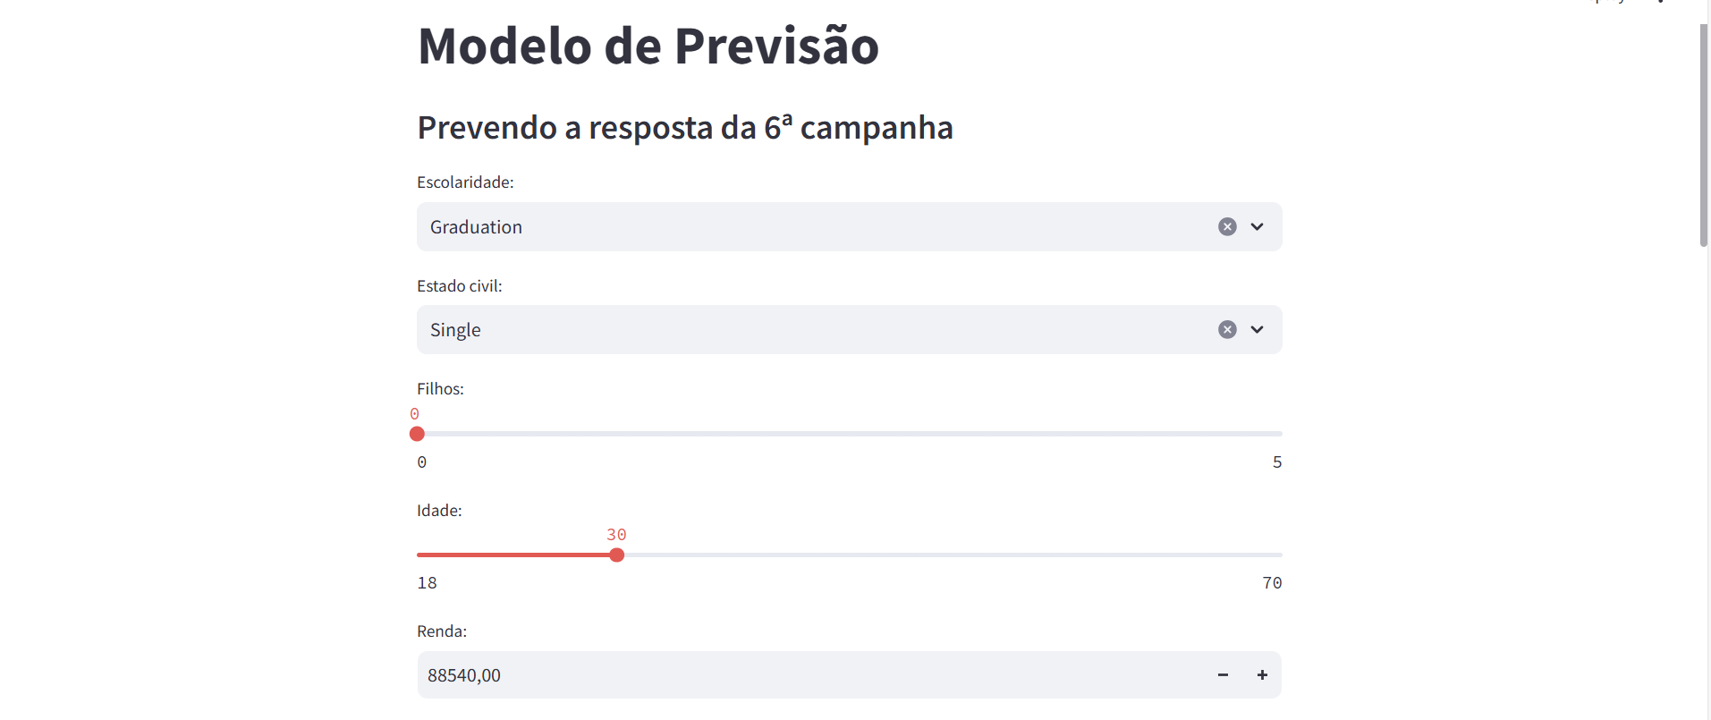
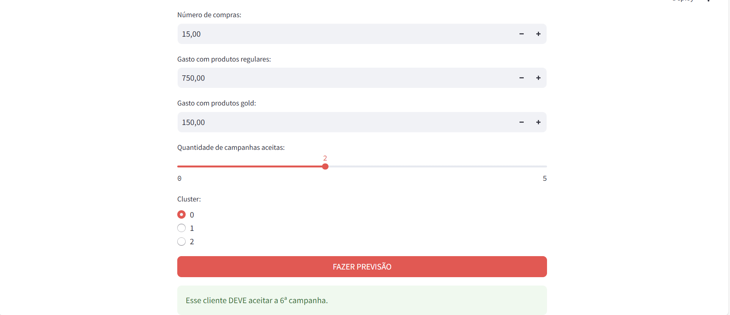
Deploy em Produção
07

Slide 9
Obrigado.

